Slide 1
Советы
Дейла Карнеги
Щербакова Е.В.
МАОУ СОШ № 2
Г.Реж

Slide 2
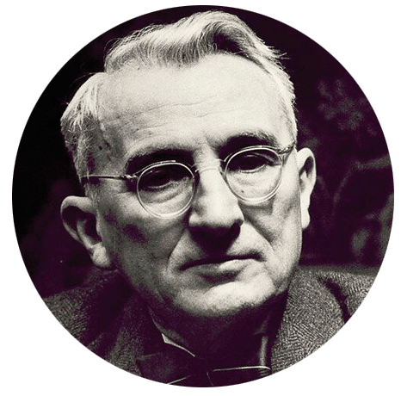
Дейл Карнеги
Американский педагог, лектор, писатель, оратор-мотиватор. Стоял у истоков
создания теории общения,
переведя научные разработки
психологов того времени
в практическую область, разработав
собственную концепцию бесконфликтного общения.

Slide 3
"Искусство публичных выступлений"
Выступление перед небольшой группой у большинства людей может вызывать чувство страха. Следующие 10 советов от Дейла Карнеги из книги "Искусство публичных выступлений" помогут вам преодолеть это чувство.

Slide 4
1. Будьте уверенны перед аудиторией
Выступление перед людьми может пугать вас. А некоторые люди могут еще и возразить, что если выступать перед небольшой аудиторией, то это даже более страшно. Чтобы преодолеть страх перед публичными выступлениями, Карнеги рекомендует:
Прорепетируйте несколько раз.
Погрузитесь в вашу тему.
У вас есть нечто особенное, что сказать.
Рассчитывайте на успех.
Возьмите на себя контроль
над вашей аудиторией.

Slide 5
2. Тема и Подготовка к публичному выступлению
Понимайте, что вы говорите, и держите ваши мысли организованными. Если есть исследования и факты, то дополните ими вашу речь. Создайте план публичного выступления, и после того, как вы подготовили презентацию, не бойтесь пересмотреть его.

Slide 6
3. Эффективность благодаря изменению высоты тона голоса
Карнеги советует, что для каждого изменения в ваших рассуждениях ваш голос должен изменить высоту тона. При выступлении следите, как ваш голос меняется, когда вы говорите. И помните, что при большем количестве интонаций ваш голос будет звучать более приятно для аудитории.

Slide 7
4. Пауза и ее Сила
Знание, как использовать паузы, может значительно помочь вашему ораторскому мастерству. Паузы могут быть использованы по ряду различных причин. Например, дать вашей аудитории мысленно подготовиться к следующей мысли, или создать интригу, или позволить вашему сообщению поглотиться аудиторией.

Slide 8
5. Чувства и Восторг
Вложите чувства в свою речь и выразите их. Не бойтесь поначалу, даже если почувствуете, что перестарались. Будьте в восторге от вашей темы, это поможет вашей аудитории быть в восторге от нее тоже. Большая взволнованность и вовлечение вашей аудитории в вашу речь, и скорее всего, ваше сообщение будет резонировать с ней.

Slide 9
6. Голос
Разговорный голос имеет большое значение для публичных выступлений, но как научить себя владеть им? Для начала, вы должны расслабиться. Не позволяйте себе нервничать, потому что нет причин, чтобы нервничать. Следите за дыханием и попробуйте попроизносить гласные звуки, чтобы расслабиться и подготовиться к своей речи.

Slide 10
7. Соответствие жестов вашей Речи
Жесты должны быть отражением того, что вы чувствуете, помогая вам передать то, что вы хотите донести до вашей аудитории. Они должны быть естественными и должны быть одной единственной незапланированной частью речи. Убедитесь, что ваши движения постоянно меняются и совпадают с тем, что вы говорите в этот самый момент.

Slide 11
8. Влияние на толпу
Каждая толпа нуждается в лидере. Будьте лидером для вашей аудитории! Руководите своей аудиторией через свои мысли и держите ее занятой. Утвердите себя в качестве лидера и получите уважение вашей аудитории. Это поможет вам руководить ими и добиться от них действий, которые вам необходимы.

Slide 12
9. Пополняйте свой словарный запас
Каждое слово в вашем лексиконе означает три вещи: вы знаете его значение; вы знаете, как оно сочетается с другими словами; вы знаете, как правильно его использовать. Когда вы услышите новое слово, то сделайте все необходимое, чтобы узнать о нем эти три вещи. Если вы услышите слово, которое вы уже знаете, но оно используется по-другому, то это также отличный способ увеличить свой словарный запас. Если вам непонятен смысл его использования, то посмотрите в словарь и запомните его значение.

Slide 13
10. Тренировка памяти
Вы, вероятно, не захотите или не сможете запомнить всю вашу речь слово в слово, но на основные идеи, имеющие большое значение для гладкого прохождения вашей презентации, следует обратить внимание. Это также просто, как запоминание вашего плана. Запомните ключевые моменты вашего выступления и некоторые слова, связанные с ними, и работайте в этом направлении.

Slide 14
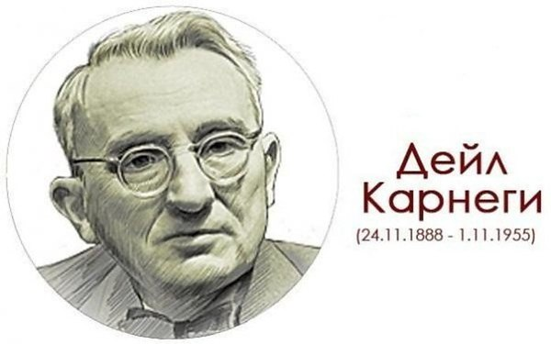
Дейл Карнеги предложил эти советы уже много лет назад, но они не подвластны времени. Использование всего нескольких из них поможет вам в преодолении страха публичных выступлений, значительно увеличит вашу уверенность в себе и сделает вас лучшим оратором.

Slide 15
Автор шаблона:
Ранько Елена Алексеевна
учитель начальных классов
МАОУ лицей №21
г. Иваново
Сайт: http://elenaranko.ucoz.ru/

Slide 16
Интернет – ресурсы:
http://energyru.com/vector-clipart/objects-and-things/226-svitki-pero-chernilnica-i-knigi-v-vektore.html
http://img-fotki.yandex.ru/get/6622/42830165.110/0_91b80_5dd966c8_XL
http://s3.uploads.ru/5o8gm.png
http://way2day.com/wp-content/uploads/2015/10/Dejl-Brekenridzh-Karnegi_02-min.png
http://www.tos.by/article/10_rules_dale_carnegie.htm
https://i07.fotocdn.net/s18/208/public_pin_m/283/2502761167.jpg

